Slide 1

아이돌 공방 신청 Database
데이터베이스 002분반 4조
12183302 남현정 12190607 권혁규
12190624 반인성12190625 배기웅
12190629 원윤정

Slide 2
목차
시작
동기
문제
정의
해결
방안[1]
해결
방안[2]
해결
방안[3]
기대
효과
결과물[1]
결과물[2]
결과물[3]

Slide 3




시작동기
내가 좋아하는 아이돌을
음악방송에서 보고 싶어!
팬클럽에서 공개방송
신청해!

Slide 4
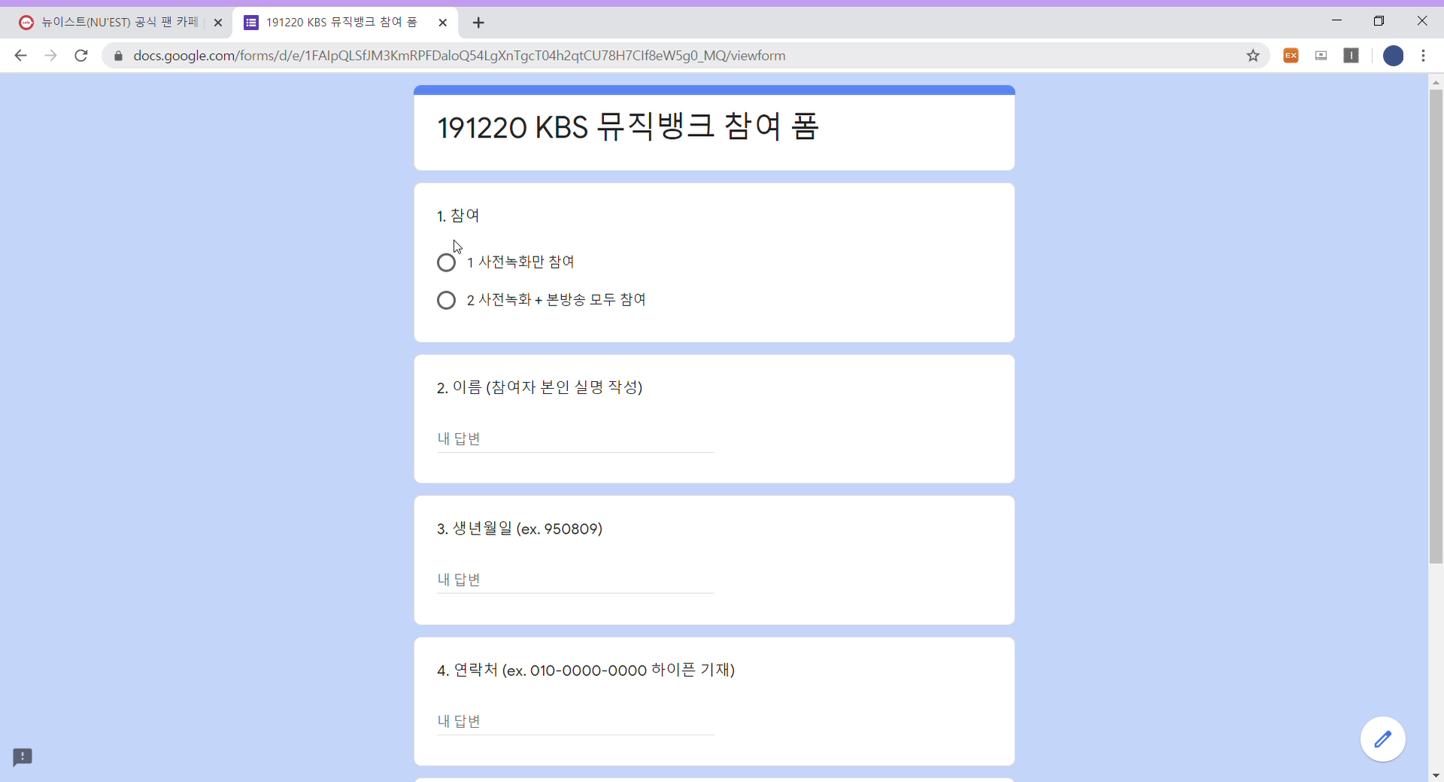

시작동기

Slide 5

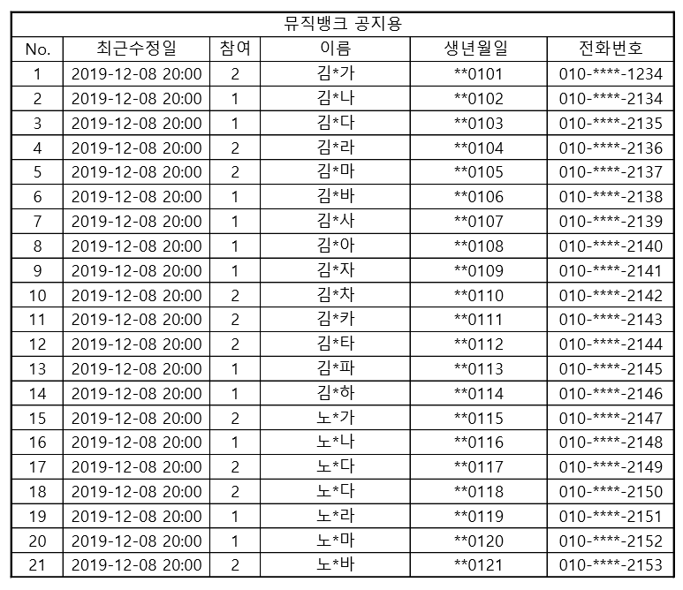
시작동기

Slide 6
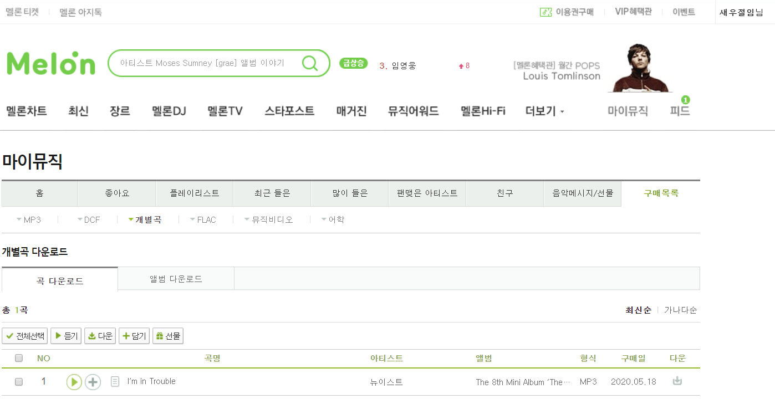
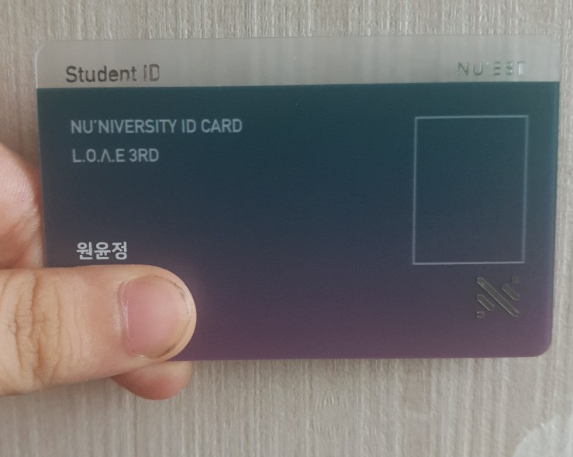
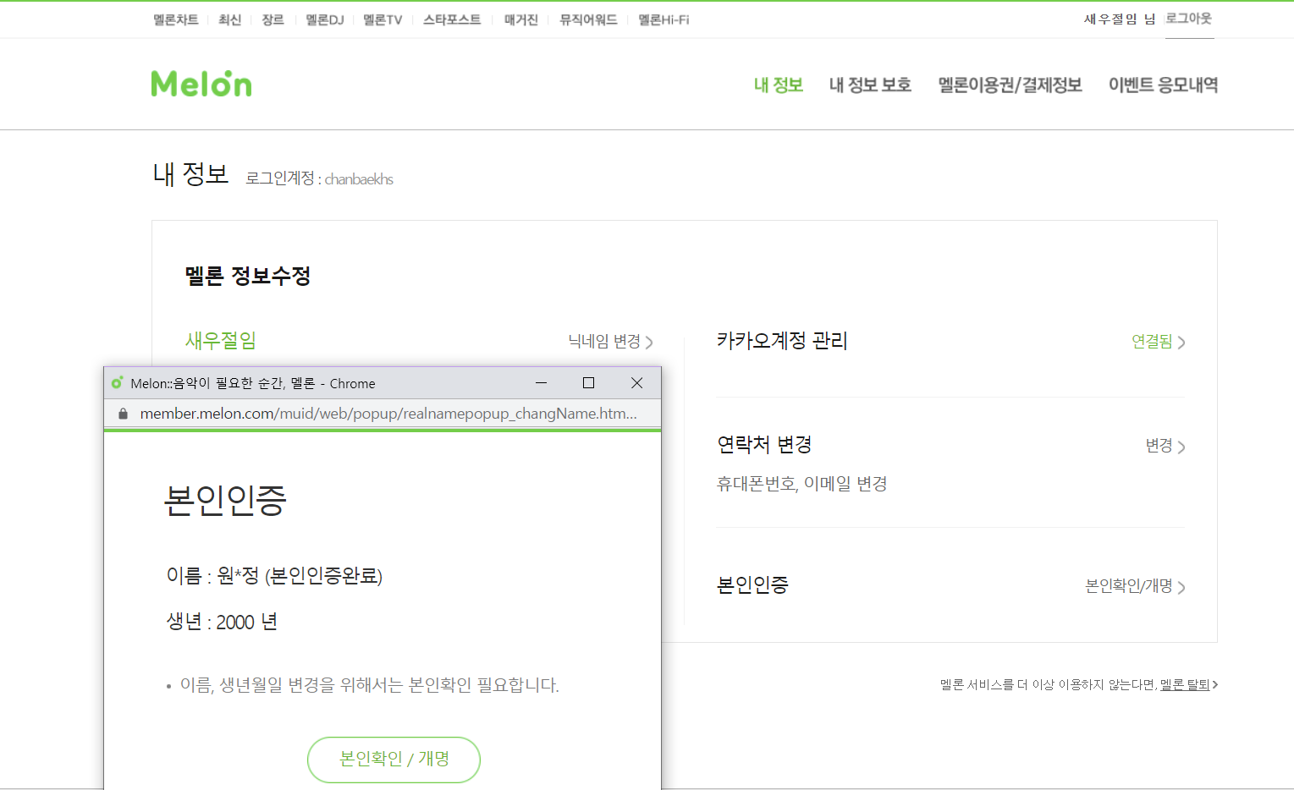
시작동기
공개방송에 왔을 때 해야할 것
공개방송에 가져와야할 것
앨범 수록곡 모두 다운로드
다운로드 내역서 뽑기
멜론 아이디 본인확인
공식회원카드
. .
. .
. .

Slide 7




시작동기

Slide 8






시작동기

Slide 9

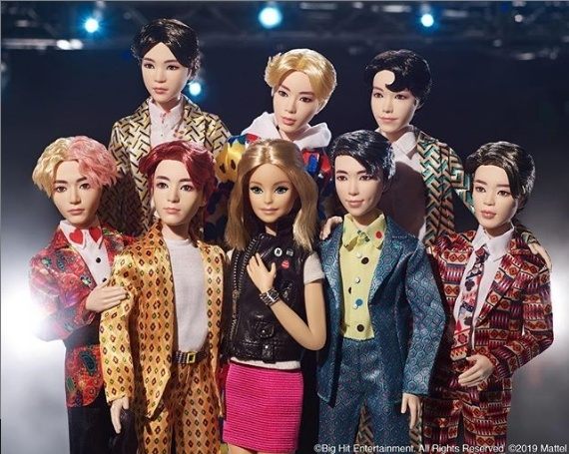
시작동기

Slide 10
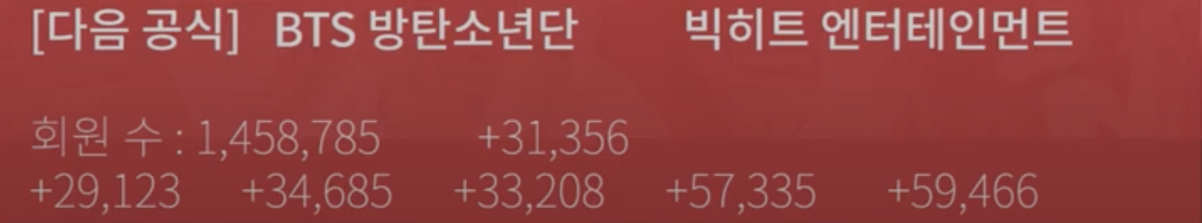
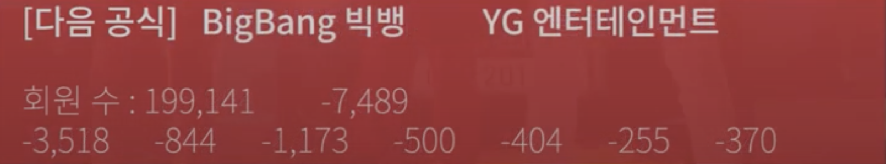
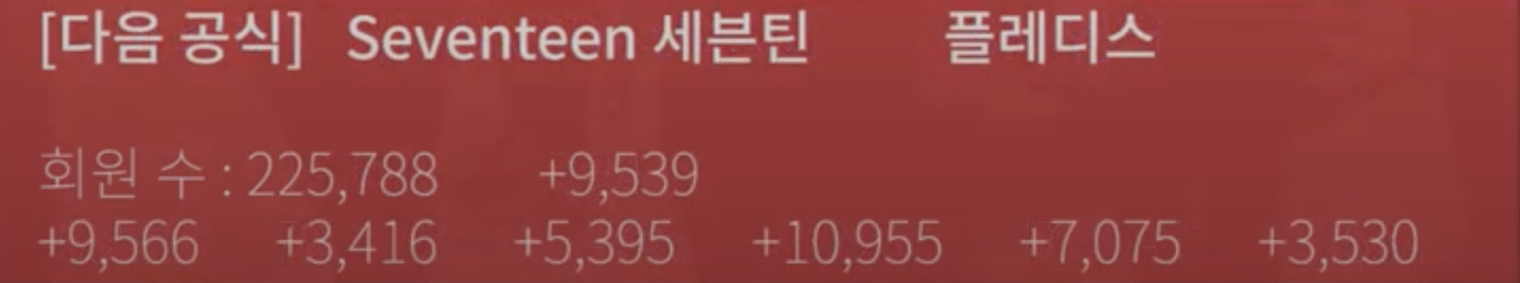
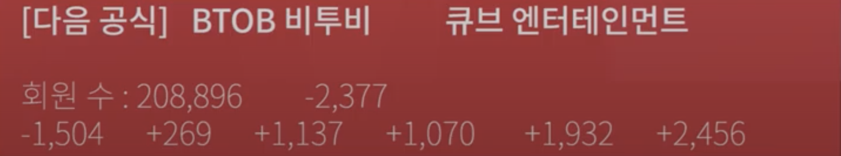
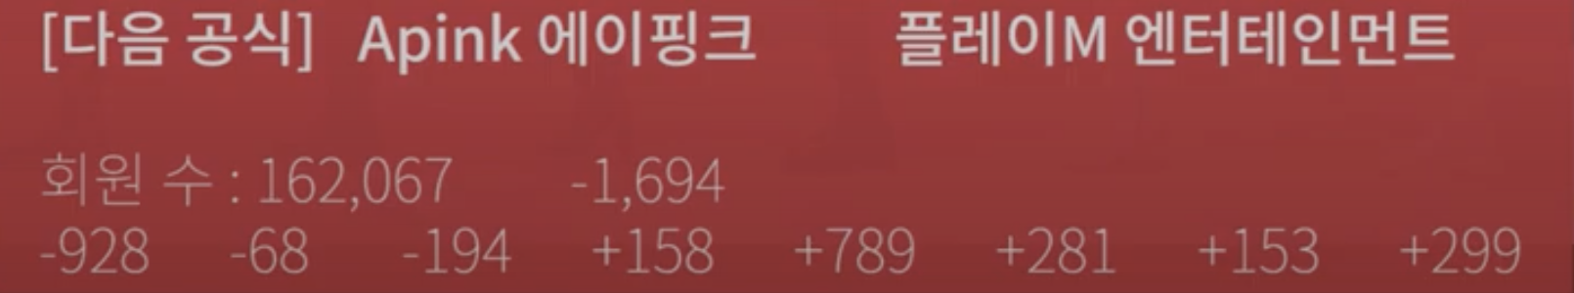
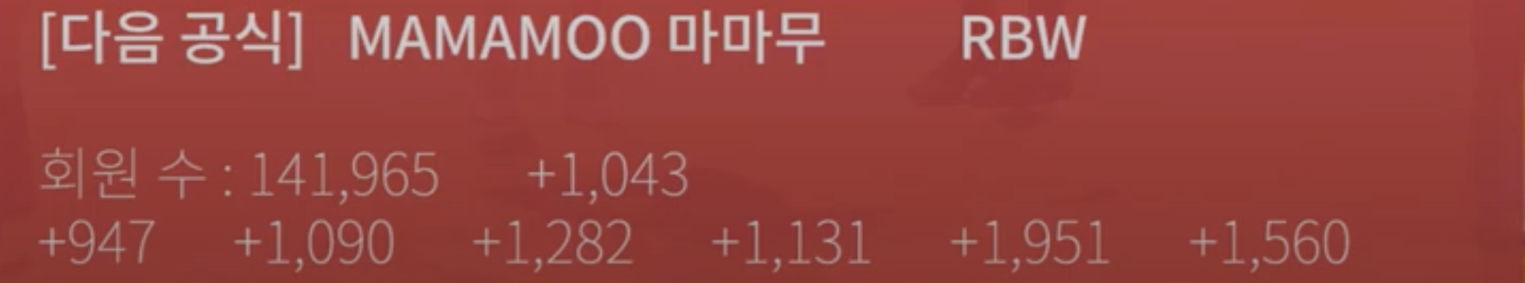
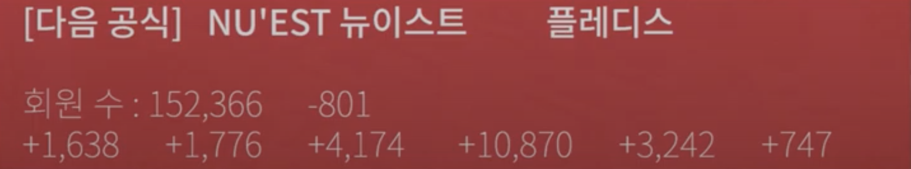
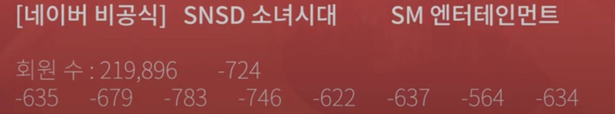
시작동기

Slide 11


페네폭스미년
페네폭스미년

Slide 12


문제정의 [2]
충족조건 만족 X
-> 입장 불가
-만약을 대비한 예비 인원 필요-> 예비 인원 기회 거의 X

Slide 13



문제정의 [3]
대면으로 직접 검사 & 여러 번에 걸치는 출석체크
-> 시간 및 인력 낭비
현재 회원카드에는 단순히 이름과 생년월일만 적어져 있다는 것을 강조

Slide 14
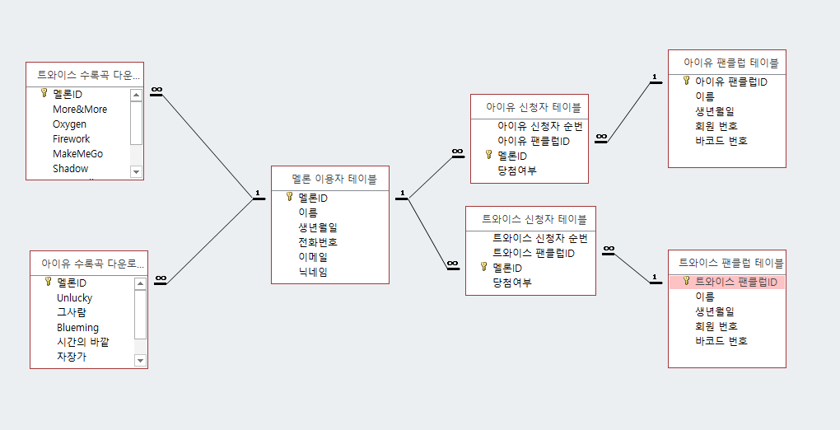

Slide 15
해결방안[1]
문제1. 음원사이트에서 필요한 조건,
어떻게 간단하게 인증할까 ?
멜론 내에서
앨범 수록곡 다운로드 여부 확인
수록곡 다운로드
멜론 ID
멜론 이용자
멜론 ID
다운로드 -> Y
다운로드 X -> N

Slide 16
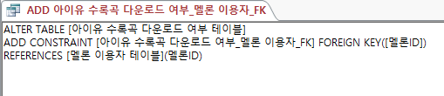
결과물[1]

Slide 17
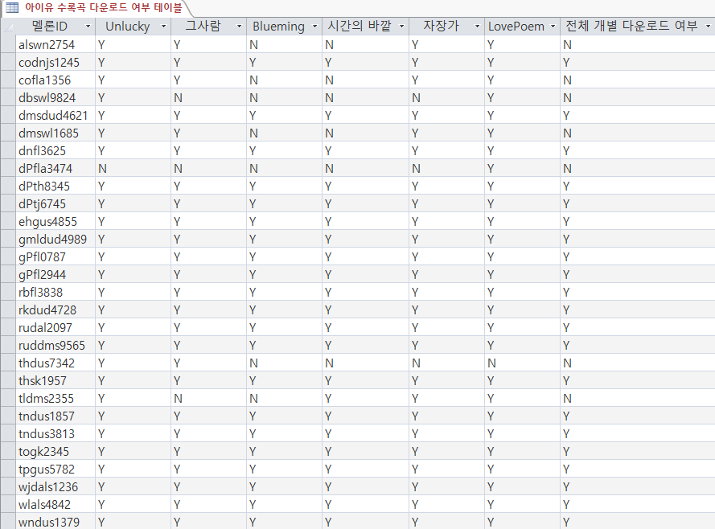
결과물[1]
모두 다운로드 -> Y
모두 다운로드 X -> N

Slide 18
해결방안[2]
문제2. 현장에 오기전
조건 충족이 안된 사람 확인하는법?
기존의 선착순 당첨
방식 유지
But,
미리 조건 충족
당첨여부 표시
멜론 이용자
팬클럽 명단
신청자 명단
멜론 ID
팬클럽 ID
멜론 ID
팬클럽 ID
당첨 -> Y
당첨 X -> N

Slide 19
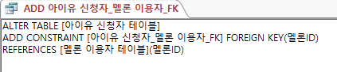
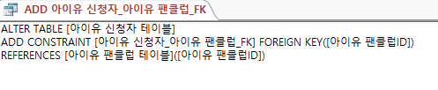
결과물[2]

Slide 20
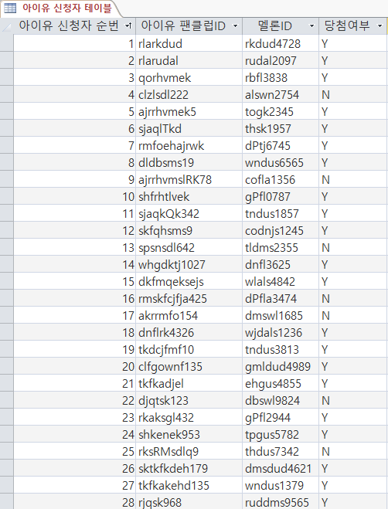
결과물[2]
조건 충족 당첨-> Y
조건 충족 당첨X -> N

Slide 21
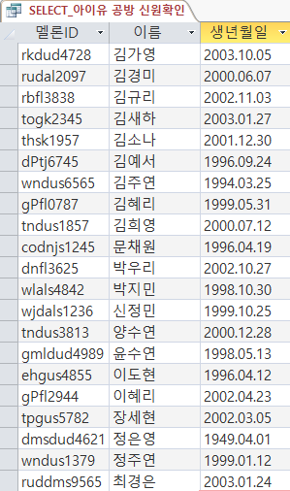
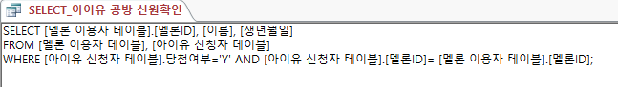
결과물[2+3]
SELECT문 사용
-> 조건에 충족되어 당첨된 사람들의 정보 및 신원
한눈에 보기 가능

Slide 22
해결방안[3]
문제3. 일일히 수동으로 하는 출석체크 해결방법?
회원카드에 팬클럽 테이블에 담긴 정보를
바코드에 저장
입장할 때 카드 바코드를 찍으면서 입장
-> 출석체크를 위한 시간과 인력 낭비 X

Slide 23
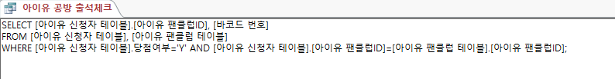
결과물[3]

Slide 24
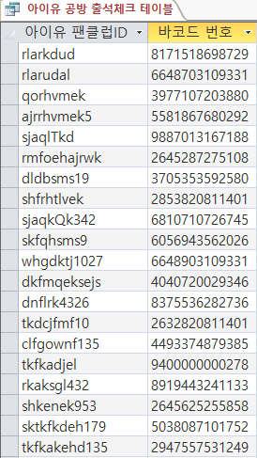
결과물[3]

Slide 25
기대효과[1]
신청하는 과정 , 현장에서 인증, 출석체크 하는 절차 단순화
-> 시간 단축, 인력 낭비 감소
2. 자격 박탈자로 인해 생기는
예비 인원들에게 미리 공지 가능

Slide 26

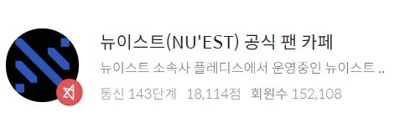
기대효과[2]
팬클럽과의 제휴를 통해 편의 제공
-> 많은 아이돌 팬들 고객 유치
-> 팬클럽으로부터
일정의 사용료 받을 수 있음
2. 아이돌 팬덤-음원 결제
-> 수익 증가

Slide 27
감사합니다 ☺

